Slide 1
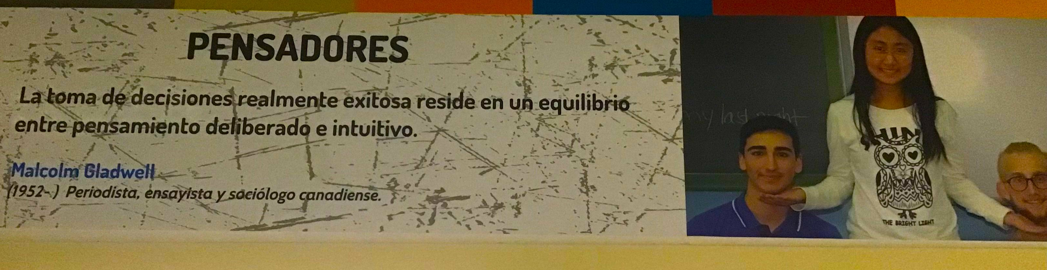

TdC - Teoría del Conocimiento
Bachillerato Internacional
Curso 2018 - 2019

Slide 2
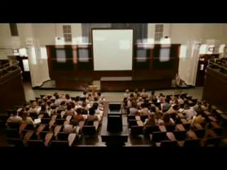

Slide 3
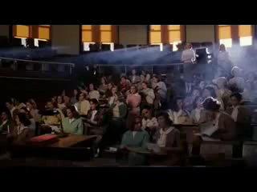

Slide 4

TdC - Teoría del Conocimiento
100 horas de clase (1º+2º)
FORMAS DE CONOCIMIENTO
TRONCO COMÚN - NÚCLEO
ÁREAS DE CONOCIMIENTO
(disciplinas académicas)
APOYO MUTUO
TdC - Asignaturas
CUESTIONES DE CONOCIMIENTO
MATERIA PRIMA:
CONOCIMIENTO
ENSAYO y PRESENTACIÓN
MARCO DE CONOCIMIENTO

Slide 5

TdC - ¿QUÉ ES?
Es un curso dedicado al PENSAMIENTO CRÍTICO-ANALÍTICO y a la INDAGACIÓN sobre el proceso de CONOCER.
TdC examina críticamente CÓMO SABEMOS lo que afirmamos que sabemos. ¿Cómo los individuos/comunidades construyen conocimiento?
TdC anima al alumnado a analizar las AFIRMACIONES de conocimiento y a explorar PREGUNTAS de conocimiento.
Demostrar una conciencia y comprensión de diferentes perspectivas, y ser capaz de relacionarlas con la perspectiva propia.
Explorar cuestiones de la vida real o cuestiones contemporáneas desde una perspectiva de TdC.
TdC supone entender que el conocimiento conlleva responsabilidad, la cual conduce al compromiso y a la acción.

Slide 6
TdC - ¿QUÉ NO ES?
NO es un curso dedicado al aprendizaje de un conjunto específico de CONOCIMIENTOS.
NO es un curso de FILOSOFÍA.
NO se trata de divagar con preguntas abstractas sin conexión con su mundo real ni con ejemplos concretos. Marco de contexto: sus experiencias de conocimiento en otras asignaturas del Diploma; experiencias que ofrece el CAS; y con la investigación formal de la MONOGRAFÍA.
TdC no precisa de conocimientos previos específicos, ni se espera que el alumnado haya cursado asignaturas del c. concretas como preparación.

Slide 7
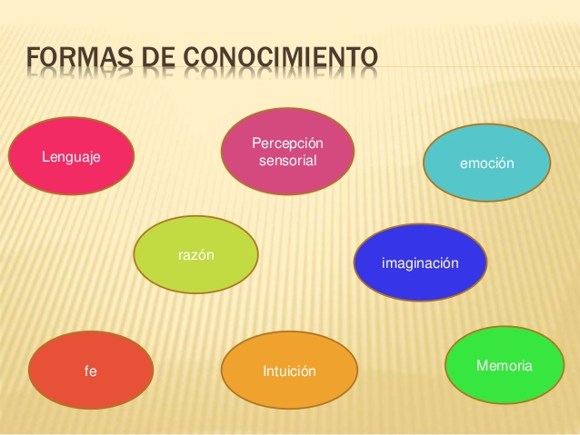
8 FORMAS, DE ENTRE OTRAS…
4/8 A ESTUDIAR EN PROFUNDIDAD.
SON LA BASE METODOLÓGICA DE LAS ÁREAS DE CONOCIMIENTO (LA BRÚJULA).
PUNTO DE PARTIDA PARA la construcción del CONOCIMIENTO PERSONAL y COMPARTIDO.
A TdC le interesa saber “¿cómo sabemos eso?”

Slide 8
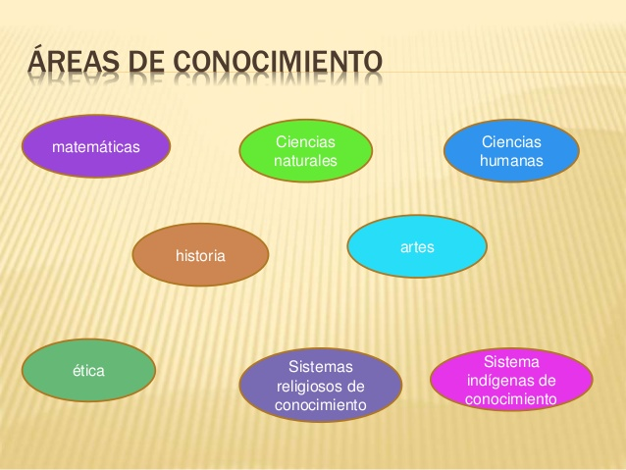
Disciplinas académicas o A.C. generan y dan forma al conocimiento.
SON ÁMBITOS ESPECÍFICOS DE CONOCIMIENTO.
6/8 A ESTUDIAR EN PROFUNDIDAD.
FORMAN EL MARCO DE CONOCIMIENTO QUE PERMITE AL ALUMNADO COMPARARLAS Y CONTRASTARLAS LO CUAL LES LLEVA A EXPLORAR EN MAYOR PROFUNDIDAD LA RELACIÓN ENTRE LAS AREAS DE C. Y FORMAS DE C.

Slide 9

Teoría del Conocimiento

Slide 10

¿Qué es una CUESTIÓN de conocimiento?
Es una pregunta donde el alumnado reflexiona sobre cómo se llega al conocimiento en las distintas disciplinas, qué tiene en común y en qué se diferencian. Ejemplo clave: “¿Cómo sabemos eso?”
Algunos ejemplos:
    ¿Cómo podemos estar seguros de X?
    ¿Qué significa la teoría Y en el mundo real?
    ¿Cómo sabemos si hacer Z es lo correcto?
    ¿En qué consiste una prueba de W?
    ¿Qué constituye una buena explicación en la disciplina T?
    ¿Cómo juzgamos cuál es el mejor modelo de S?

Slide 11
CUESTIONES DE CONOCIMIENTO
Ejemplo 1: Un litigio sobre eutanasia
  ¿La eutanasia debe ser legal?
en cambio… son buenas cuestiones de conocimiento:
¿Qué criterios usar para juzgar algo así?
¿Qué hacer cuando los sistemas éticos entran en conflicto unos con otros?

Slide 12
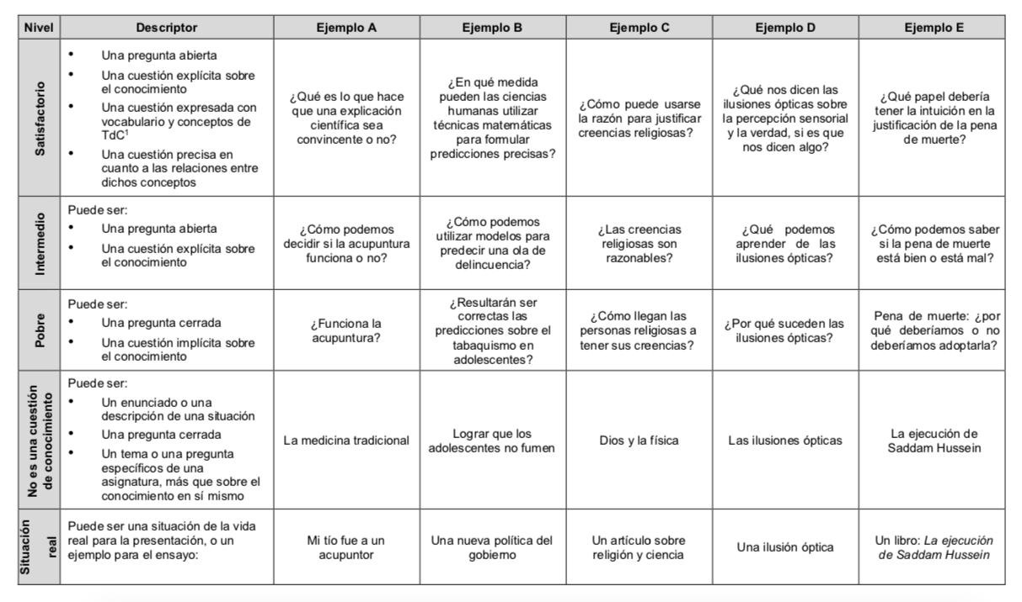
PROGRESIÓN CUESTIONES DE CONOCIMIENTO

Slide 13
EVALUACIÓN TdC
Se conceden calificaciones individuales para Teoría del Conocimiento (TdC) y la Monografía y, en su conjunto, pueden contribuir hasta con tres puntos adicionales a la puntuación final del Programa del Diploma (42 + 3 / 45 TOTALES)
1. ENSAYO SOBRE UN TÍTULO PRESCRITO | 2. PRESENTACIÓN ORAL
Individual. Sobre uno de seis títulos prescritos por IB. Debe demostrar la capacidad del alumno de vincular las preguntas de conocimiento con las áreas y formas de conocimiento. Máxima 1,600 palabras. Es evaluado externamente. 0-10 puntos. Evaluación: 67% de la nota TdC. | 1 a 3 integrantes. A partir de una situación de la vida real elegido por el alumno (no se puede repetir tema) Tiempo: 10 minutos por alumno. Es evaluado internamente. Se modera externamente a partir del documento de planificación. 0-10 puntos. Evaluación: 33% de la nota TdC.

Slide 14
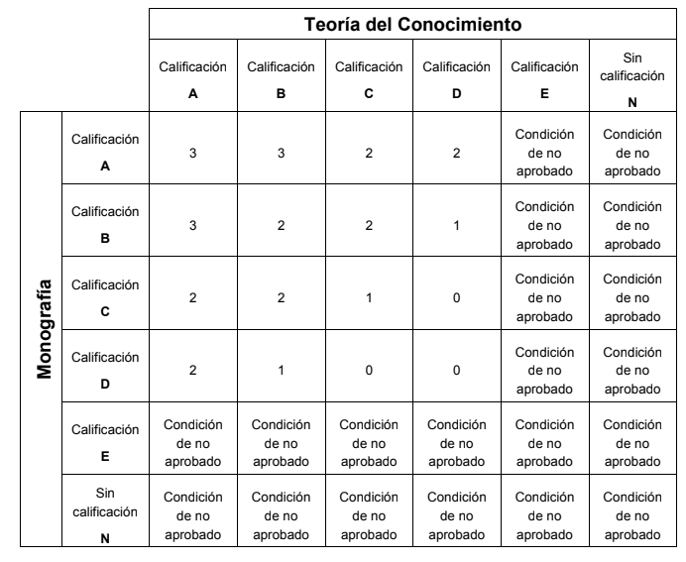
EVALUACIÓN TdC

Slide 15
Títulos prescritos TdC mayo 2019
“La calidad del conocimiento se mide mejor según la cantidad de personas que lo acepta”. Discuta esta afirmación haciendo referencia a dos áreas de conocimiento.
“La producción de conocimiento es siempre una tarea colaborativa y nunca únicamente un producto del individuo”. Discuta esta afirmación haciendo referencia a dos áreas de conocimiento.
¿Tienen que ser verdad las buenas explicaciones?
“El desinterés es esencial en la búsqueda del conocimiento”. Discuta esta afirmación haciendo
referencia a dos áreas de conocimiento.
“La producción de conocimiento requiere la aceptación de conclusiones que van más allá de las pruebas que las sustentan”. Discuta esta afirmación.
“Una manera de garantizar la buena salud de una disciplina es fomentar las perspectivas contrastantes”. Discuta esta afirmación.

Slide 16
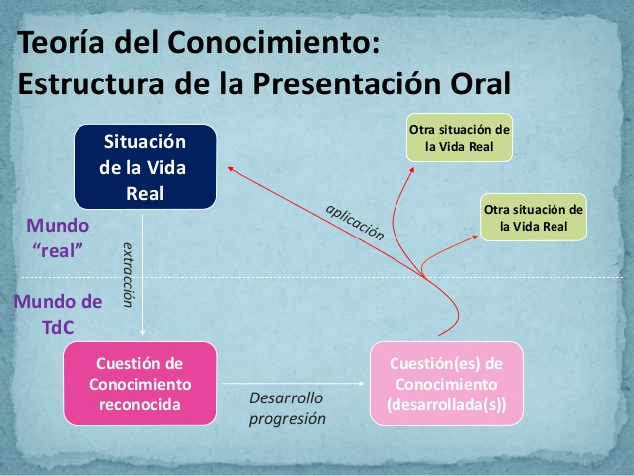

Slide 17
¿CÓMO PODEMOS INCORPORAR A TdC
EN NUESTRAS ASIGNATURAS?
Establecer vínculos (identificar y desarrollar oportunidades) entre las asignaturas y TdC para crear PRODUCTOS y SOLUCIONES (AbP).
Desarrollar las habilidades de PENSAMIENTO CRÍTICO-ANALÍTICO (Debate…)
Fomentar la reflexión activa sobre los propios puntos de vista = AUTOEVALUACIÓN + COEVALUACIÓN.
Entender y fomentar el uso del vocabulario de TdC, por ejemplo preguntas de conocimiento, en nuestras lecciones.
Reuniones de coordinación.
Considerar a TdC como un aspecto enriquecedor de nuestra materia.
En las guías hay un apartado que relaciona a nuestra área con TdC.
ACTIVIDAD 1 - en parejas

Slide 18
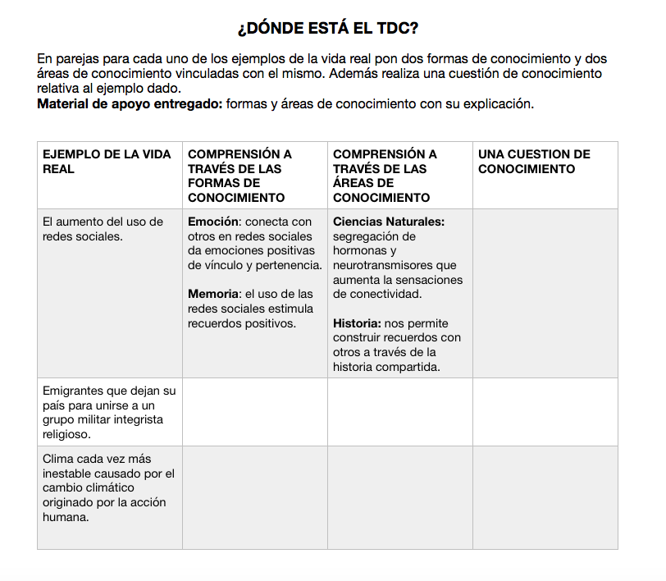
ACTIVIDAD 1 - en parejas
ACTIVIDAD 1 - en parejas

Slide 19
8 FORMAS DE CONOCIMIENTO
DISCUSIÓN + TOMA DE CONCIENCIA SOBRE SU IMPACTO EN EL CONOCIMIENTO
PREGUNTAS DE ESTÍMULO
  LENGUAJE
  ¿Cómo da forma el lenguaje al conocimiento? La importancia del lenguaje en un área del conocimiento, ¿hace que esta esté anclada en una determinada cultura? ¿Cómo se utilizan las metáforas en la construcción del conocimiento?
  PERCEPCIÓN SENSORIAL
  ¿Cómo podemos saber si nuestros sentidos son fiables? ¿Qué papel desempeñan las expectativas o la teoría en la percepción sensorial? ¿Qué papel desempeña el lenguaje en la percepción sensorial?
  EMOCIÓN
  ¿Son universales las emociones? ¿Podemos controlarlas, o deberíamos ser capaces de hacerlo? ¿Son necesarias las emociones para el buen razonamiento, o son su enemigo? ¿Están siempre vinculadas las emociones con la creencia?
  RAZÓN
  ¿En qué se diferencian la razón y la lógica? ¿Cuán fiable es el razonamiento inductivo? ¿Somos predeciblemente irracionales?
ACTIVIDAD 1 - en parejas

Slide 20
8 FORMAS DE CONOCIMIENTO
DISCUSIÓN + TOMA DE CONCIENCIA SOBRE SU IMPACTO EN EL CONOCIMIENTO
PREGUNTAS DE ESTÍMULO
  IMAGINACIÓN
  ¿Qué papel desempeña la imaginación en la producción de conocimiento sobre el mundo real? ¿Puede la imaginación revelar verdades que la realidad oculta? ¿De qué manera ayuda la imaginación a comprender a otras personas?
  FE
  ¿Se debería describir el humanismo o el ateísmo como una fe? ¿Pueden considerarse las creencias del teísmo como conocimientos porque son el producto de una facultad cognitiva especial o “sentido divino”? ¿Satisface la fe una necesidad psicológica?
  INTUICIÓN
  ¿Por qué consideramos a algunas personas más intuitivas que otras? ¿Hay ciertas cosas que debes saber de antemano para poder aprender? ¿Deberías fiarte de tu intuición?
  MEMORIA
  ¿Podemos conocer cosas que están fuera de nuestra experiencia personal presente? ¿Es el testimonio de un testigo presencial una fuente fiable de pruebas? ¿Pueden nuestras creencias contaminar nuestra memoria?
ACTIVIDAD 1- en parejas

Slide 21
LENGUA B Y TEORÍA DEL CONOCIMIENTO
Posibles preguntas para discusión:
  ¿Es posible pensar sin la lengua?
  ¿Qué se perdería si el mundo entero compartiera una lengua común?
  Si una persona habla más de una lengua, ¿lo que sabe es distinto en cada lengua?
  ¿Cree que las matemáticas, la lógica o la música se deberían considerar lenguajes?
  ¿Cómo puede la lengua utilizarse para influir, persuadir o manipular?
  ¿La lengua describe nuestra experiencia del mundo o tiene una función activa en darle forma a dicha experiencia?
  ¿Cómo se utilizan las metáforas en la construcción del conocimiento?
  ¿En qué medida nuestra perspectiva está determinada por nuestra pertenencia a una cultura particular?
  ¿En qué medida somos conscientes del impacto que tiene la cultura sobre lo que creemos o lo que sabemos?
  ¿Existe algo que sea verdadero para todas las culturas?
ACTIVIDAD 2 - en parejas

Slide 22
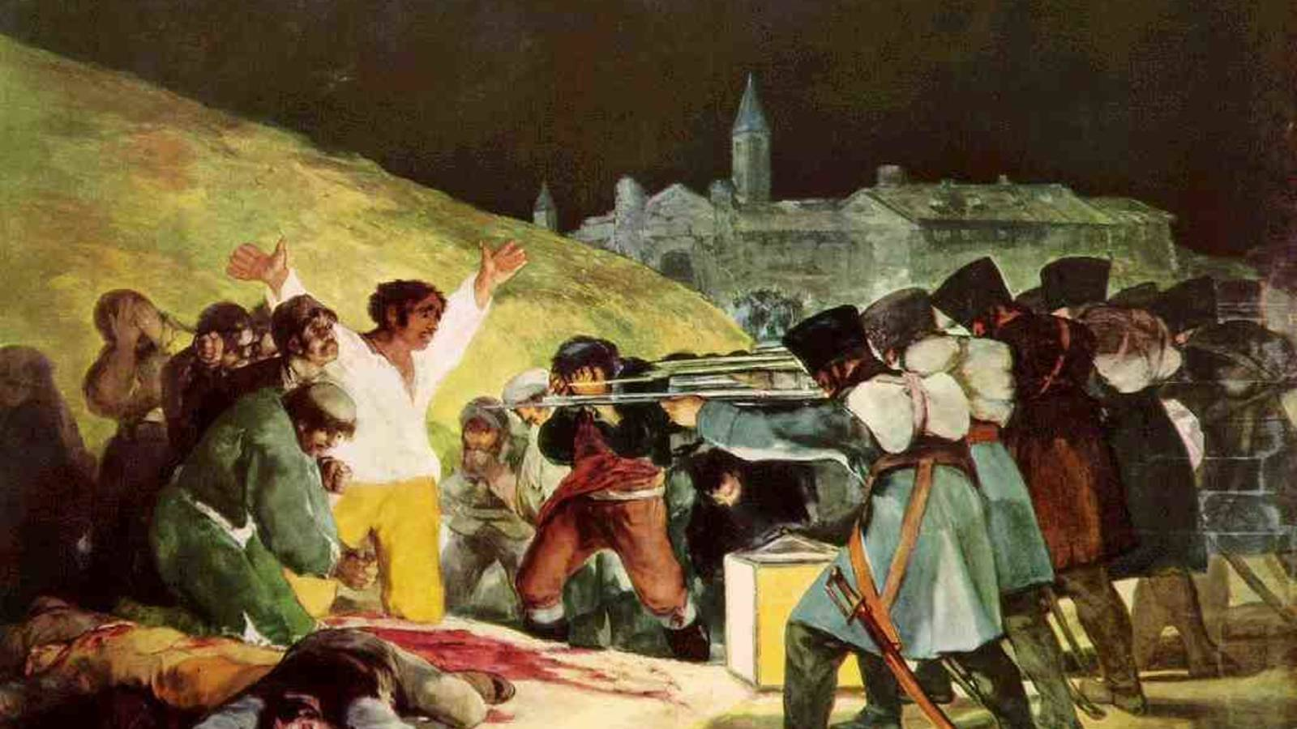
Literacidad crítica: Ejercicio análisis y crítica.
Texto: palabra escrita y hablada, la televisión, las películas, la música y el arte
¿Cuál es el propósito del “texto”?
¿Quién lo escribió, para quién y por qué?
¿Qué supuestos tiene el autor o autores acerca de las perspectivas, valores, conocimientos y creencias?
¿Qué se ha omitido, y por qué?
¿Oculta el lenguaje la intención? ¿Cómo y por qué?
¿Cuáles son las estructuras de poder subyacentes que crearon el contexto de este texto?
ACTIVIDAD 3 - en parejas
INDAGACIÓN Y PENSAMIENTO CRÍTICO: Reflexionar sobre sus propios supuestos acerca de cómo piensan, sienten, se relacionan con su entorno (físico y personal) y actúan dentro del mismo.

Slide 23
Literacidad crítica - Posibles tareas de aula:
Cuestionar las afirmaciones de conocimiento, en vez de aceptarlas sin reservas.
Participar en tareas que demuestren y pongan de manifiesto los supuestos (en las perspectivas, los sentimientos, los valores, las creencias, el lenguaje, el conocimiento, etc.).
Entender la importancia de las pruebas al efectuar juicios.
Tener oportunidades para estudiar textos de una amplia gama de contextos culturales.
Dedicar tiempo para la discusión y reflexión en un entorno “seguro”.
ACTIVIDAD 3 - en parejas
EL ENFOQUE ES PROMOVER LA INDAGACIÓN Y PENSAMIENTO CRÍTICO

Slide 24

Teoría del Conocimiento
“Los maestros abren la puerta, pero debes entrar tú sólo”
Proverbio chino

